Slide 1
跨学科知识图谱构建与 Benchmark GT 数据集
Nature Communications 100篇 · v5 详细技术报告

Slide 2
数据总览
● 输入：100 篇 Nature Communications 论文，成功抽取 94 篇（94%）
● 知识图谱：2711 个概念节点，2549 条关系边，16 种关系类型
● 假设路径：L1 均 2.5 条/篇 + L2 均 2.0 + L3 均 2.0
● 图指标：24 项质量指标（7 核心 + 5 拓扑 + 12 对齐）
● Benchmark GT：91 条记录，均 32 术语 / 21 关系 / 12 路径
● 涵盖 18 个学科，材料科学/化学/生物学为前三

Slide 3
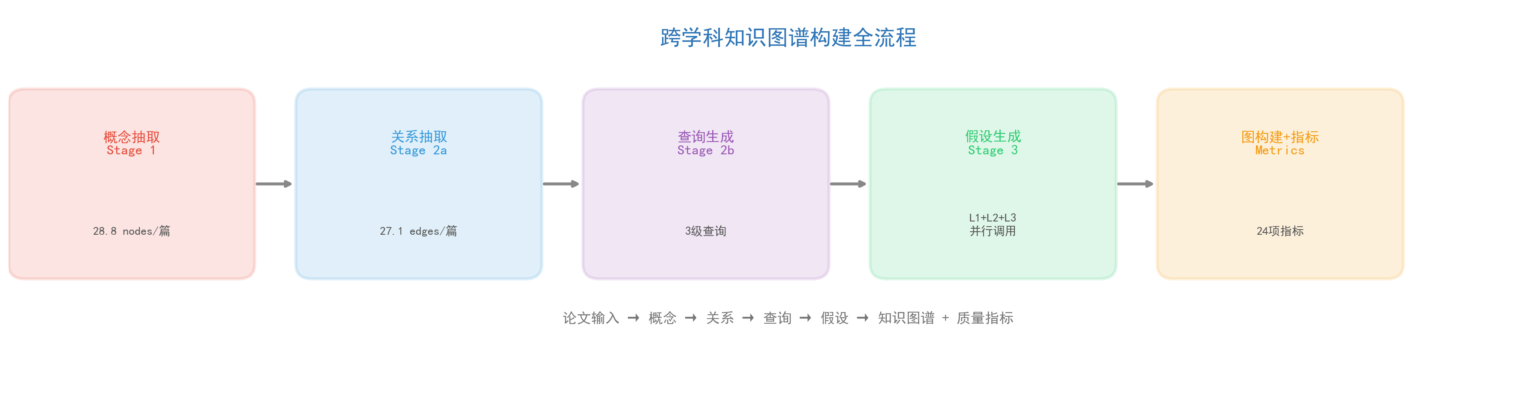
知识图谱构建全流程

Slide 4
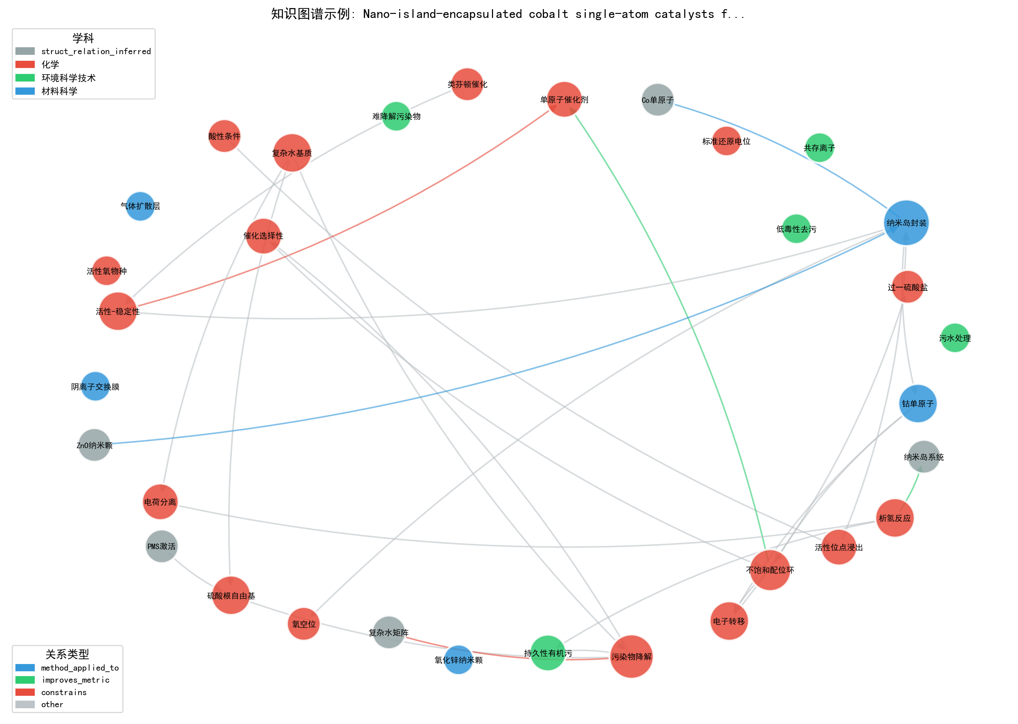
知识图谱可视化示例
节点 (ConceptNode)
• id / term / normalized / discipline
• evidence / source / confidence
• 均 29 节点/篇 (min=20, max=54)
边 (ConceptEdge)
• source → target + relation + type
• metadata: evidence + source + direction
• 均 27 边/篇 (min=19, max=34)
节点按学科着色，边按类型着色
• 红=化学 蓝=材料科学 绿=环境科学

Slide 5
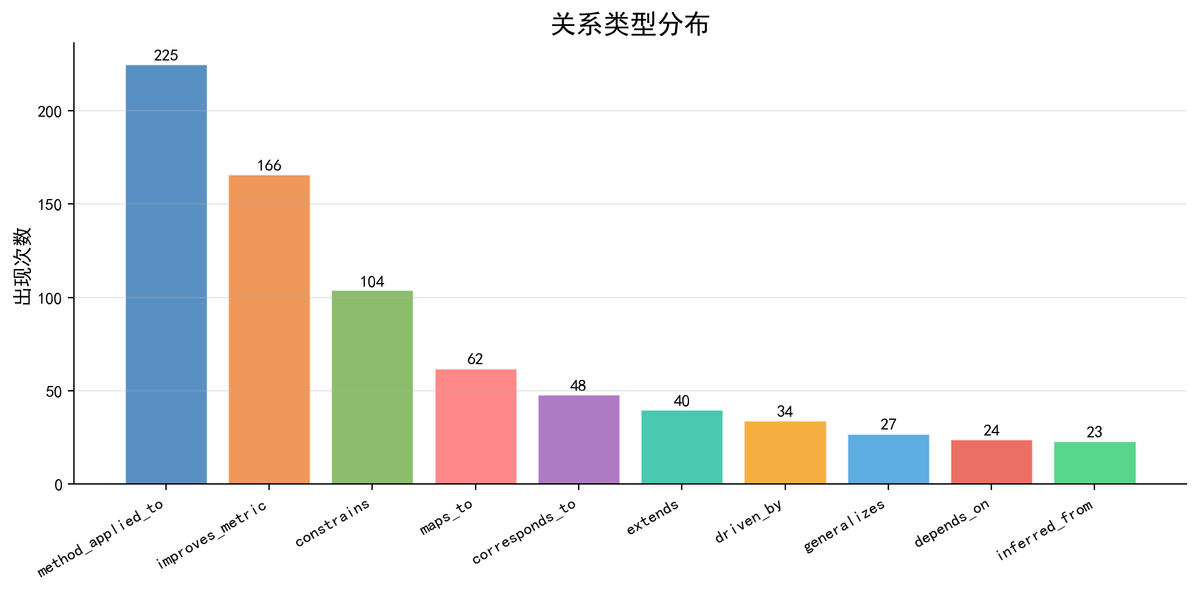
关系类型分布 (16种)

Slide 6
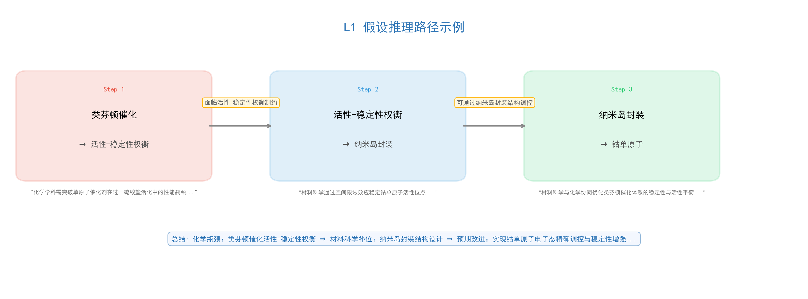
假设推理路径 — L1/L2/L3 三级架构
● L1: 宏观跨学科桥接 — 学科间高层互补关系
● L2: 中观机制推理 — 方法-现象层面的具体关联
● L3: 微观路径推理 — 复用已有关系边的精确推理链
● 每条路径 = 3步推理: head → relation → tail + claim；每篇 L1=2.5 / L2=2.0 / L3=2.0 条

Slide 7
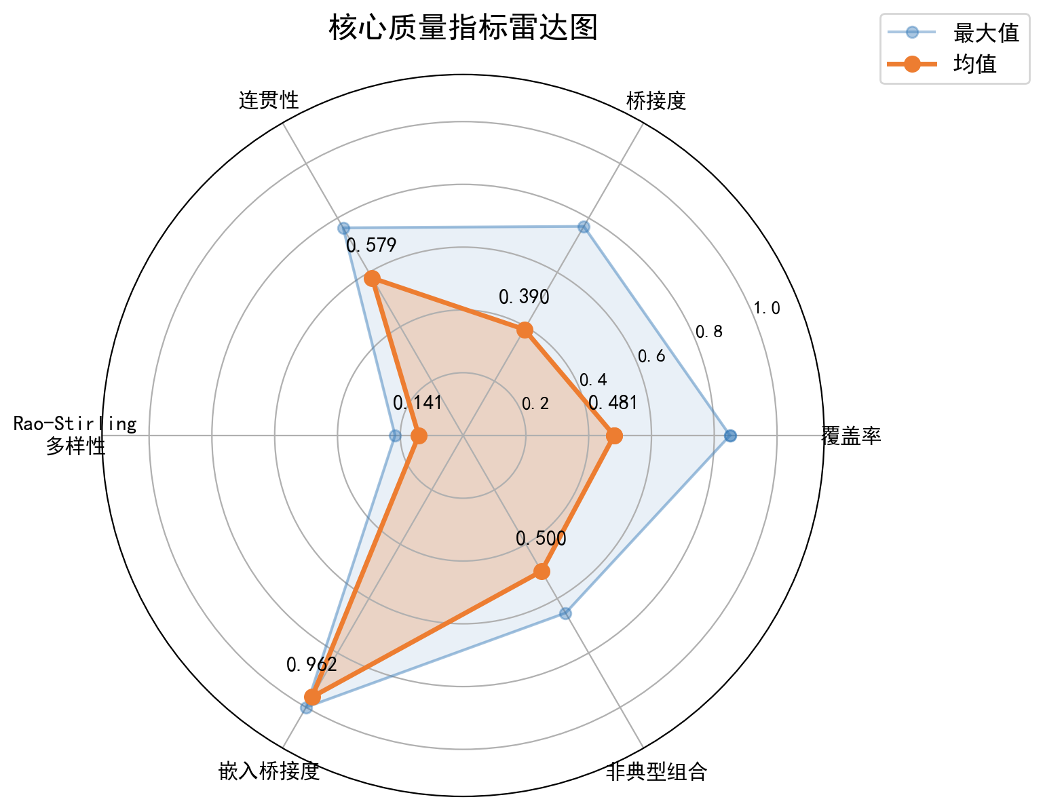
核心质量指标 (7项)
覆盖率 (Coverage) = 0.481
假设路径覆盖的结构概念比例
桥接度 (Bridging) = 0.390
连接不同学科概念的边比例
连贯性 (Coherence) = 0.580
知识路径各步骤间的语义连贯度
Rao-Stirling 多样性 = 0.141
学科组合多样性（基于分类距离）
嵌入桥接度 = 0.962
语义空间中跨域桥接程度
非典型组合 = 0.500
概念共现的非常规程度

Slide 8
图拓扑指标 (5项)
● 图密度 (kg_density) = 0.0294 — 实际边数/可能边数
● 逆模块度 (kg_inverse_modularity) = 0.9557 — 越高越不分裂
● 最大连通分量比 (kg_largest_cc_ratio) = 0.5600 — 最大连通子图占比
● 平均介数中心性 (kg_avg_betweenness) = 0.0258 — 节点桥梁平均程度
● 聚类系数 (kg_clustering_coefficient) = 0.0604 — 邻居互连密集度
共 24 项指标：7 核心质量 + 5 图拓扑 + 12 对齐指标（需 GT 对比时激活）

Slide 9
Benchmark GT 数据集
Evidence-Grounded 三阶段构建

Slide 10
Benchmark GT — 构建流程 & 数据结构
三阶段 Evidence-Grounded 构建管线：
Stage 1: 术语抽取 + 词典对齐 (Grounding) → terms
Stage 2: 句内共现分析 + 关系分类 → relations
Stage 3: NetworkX 图遍历 → 跨学科路径发现 → paths
每条 Benchmark 记录包含：
• id — 论文标题前50字符
• input — title / primary_discipline / secondary_disciplines / abstract
• ground_truth.terms — 术语表 (均 32 个/篇, 含 grounding 信息)
• ground_truth.relations — 关系表 (均 21 条/篇, 含证据句)
• ground_truth.paths — 跨学科路径 (均 12 条/篇)
• ground_truth.concept_graph — 序列化概念图 (nodes + edges)
• ground_truth.hypothesis_paths — L1/L2/L3 假设路径
• gt_stats — 统计摘要

Slide 11
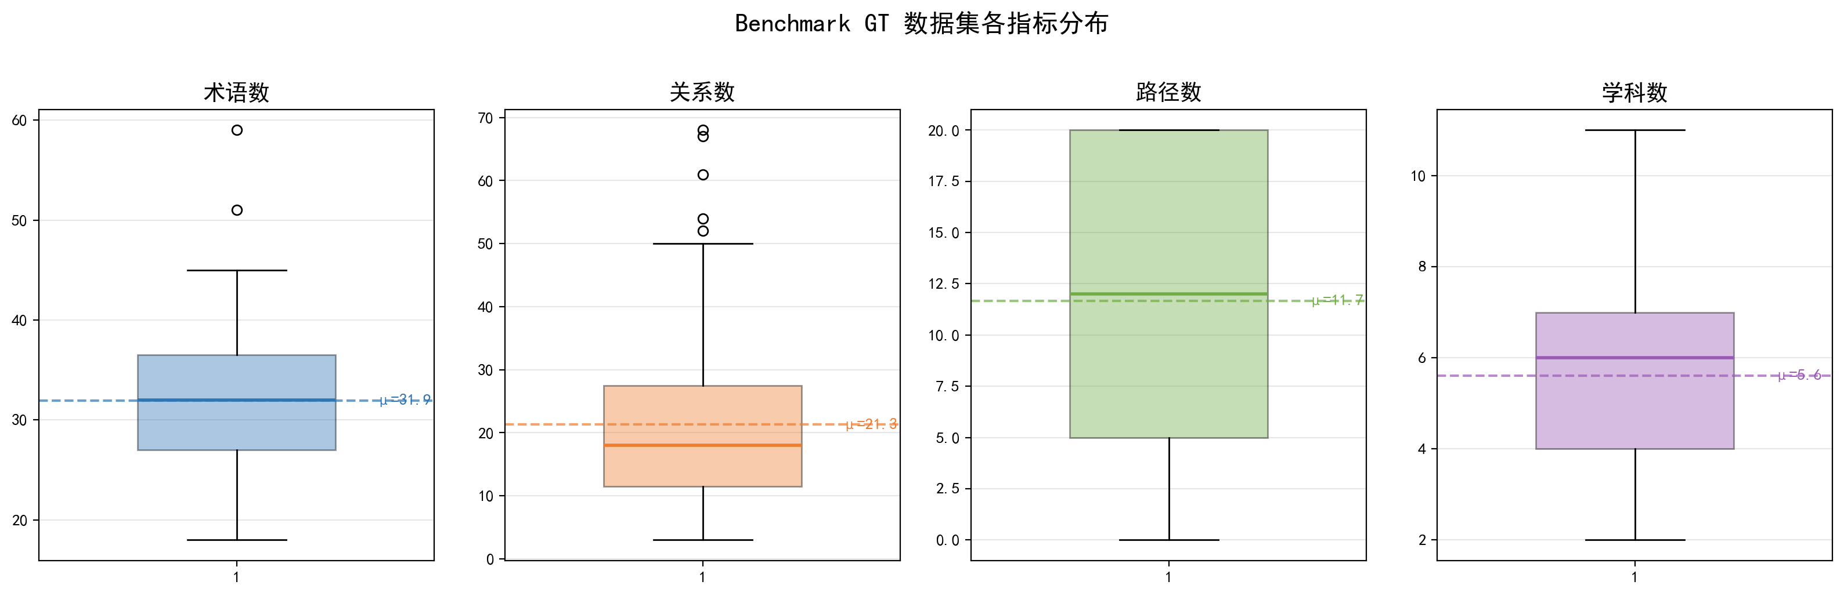
Benchmark GT — 数据分布

Slide 12
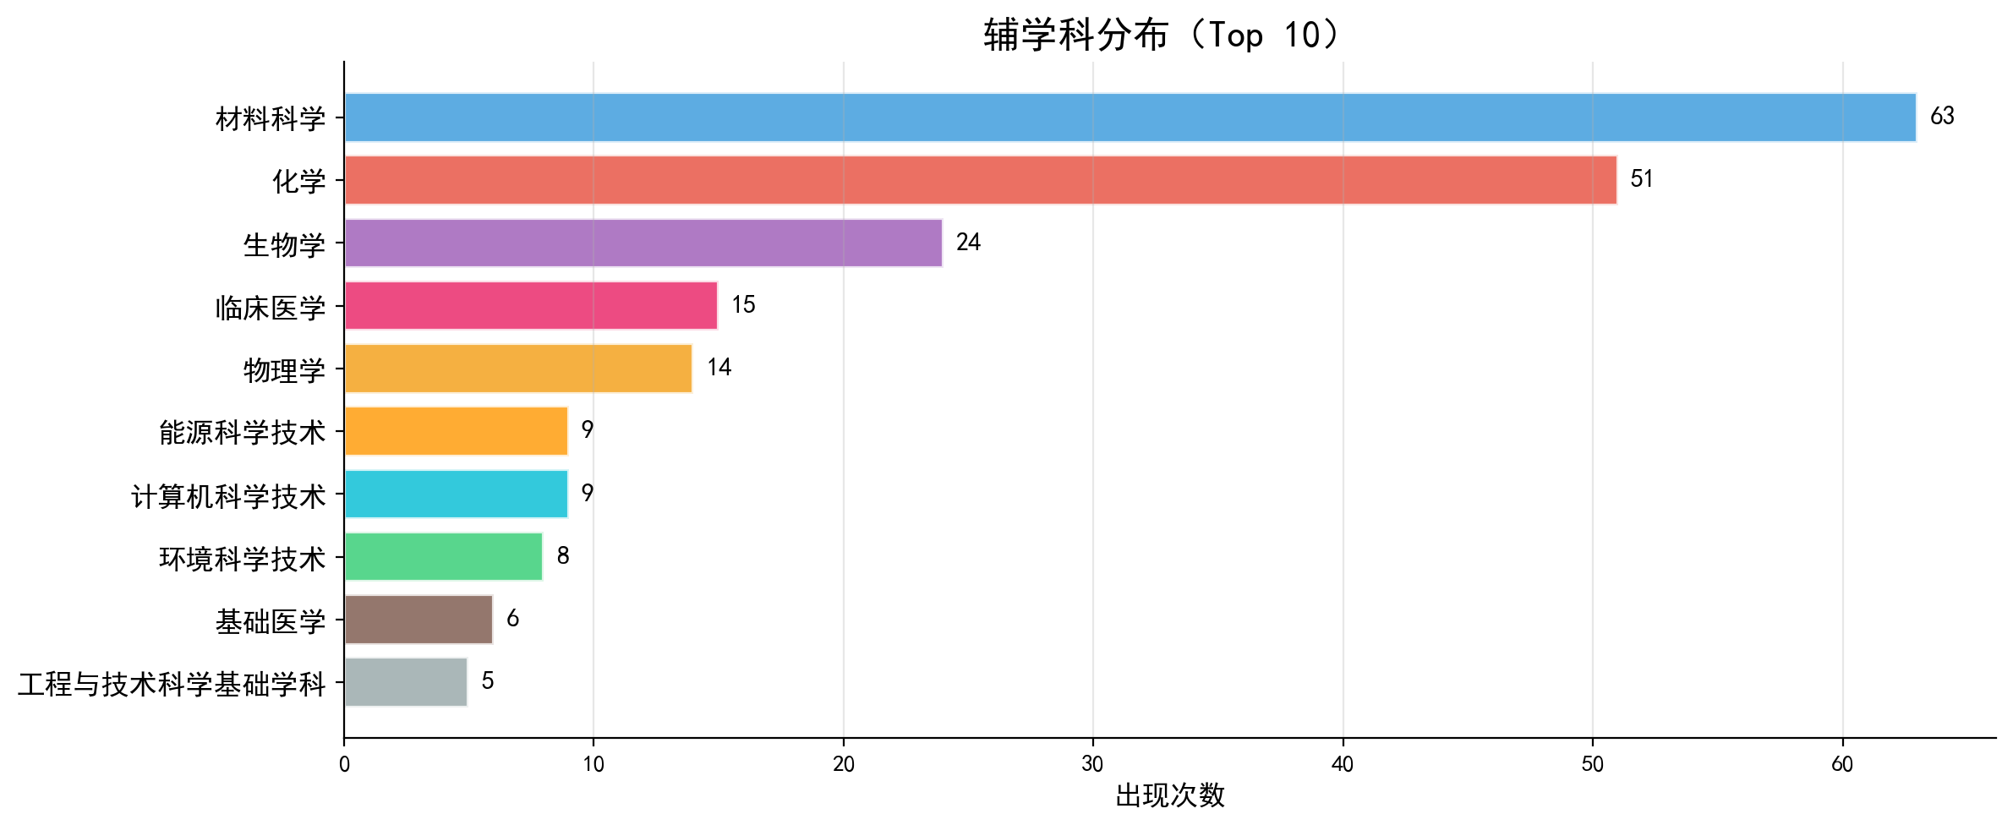
学科分布（Top 10）

Slide 13
总结
✦ 成功处理 94/100 篇论文（94% 成功率）
✦ 知识图谱总规模：2711 节点 / 2549 边 / 16 种关系类型
✦ 假设路径总量：613 条三级推理链
✦ 核心指标：覆盖率 48.1% | 桥接度 39.0% | 连贯性 0.580 | 多样性 0.141
✦ Benchmark GT：91 条记录
均 32 术语 / 21 关系 / 12 路径
✦ 覆盖 18 个学科，最多涉及 11 个学科/篇
与 v4 对比（优化效果）：
• 成功率 87% → 94%（+7%，得益于 bug 修复 + JSON 截断修复）
• Stage 2 耗时 6h+ → ~1.5h（workers 2→8 + L1/L2/L3 并行）

